Slide 1

Kárpát-medencei Felsőoktatási Intézmények Együttműködési Keretprogramja

Slide 2

Az Emberi Erőforrások Minisztériuma által támogatott együttműködés
felsőoktatási tanulmányi célú hallgatói mobilitások megvalósítására a 2017/2018 tanévre

Slide 3
PÁLYÁZAT MENETE:
folyamatos hallgatói jogviszonyod van a SJE-vel
a felsőoktatási tanulmányaid első évében is kiutazhatsz
időtartam: képzési ciklusonként (alap, mester, doktori) 1 szemeszter
az ösztöndíj elemei: alap ösztöndíjrész, kollégiumi ösztöndíjrész és utazási ösztöndíj

Slide 4
A 2017/18-as akadémiai évtől a Makovecz hallgatói ösztöndíjprogram követelményei megegyeznek az Erasmus+ program követelményeivel!
Bővebb információ:
http://erasmus.ujs.sk/hu/hallgatoi-mobilitas/tanulmanyi-mobilitas.html

Slide 5
KIUTAZÁSI LEHETŐSÉGEK
MAGYARORSZÁG

Slide 6


Eötvös Loránd Tudományegyetem, Budapest
Jelentkezési határidő: november 10.

Slide 7
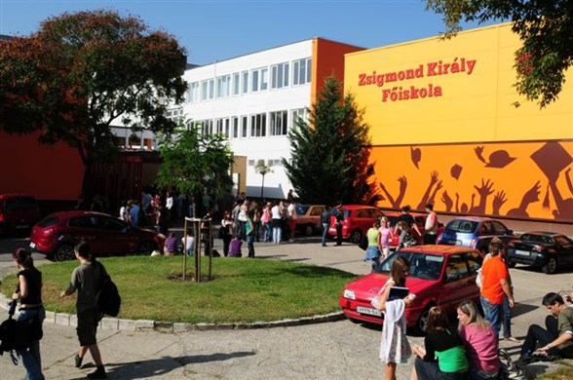

Zsigmond Király Egyetem, Budapest
Jelentkezési határidő: november 15.

Slide 8


Eszterházy Károly Egyetem, Eger
Jelentkezési határidő: december 2.

Slide 9

Debreceni Református
Hittudományi Egyetem
Jelentkezési határidő: november 30.

Slide 10

Szegedi Tudományegyetem
Jelentkezési határidő: október 15.

Slide 11


Széchenyi István Egyetem, Győr
Jelentkezési határidő: november 1.

Slide 12
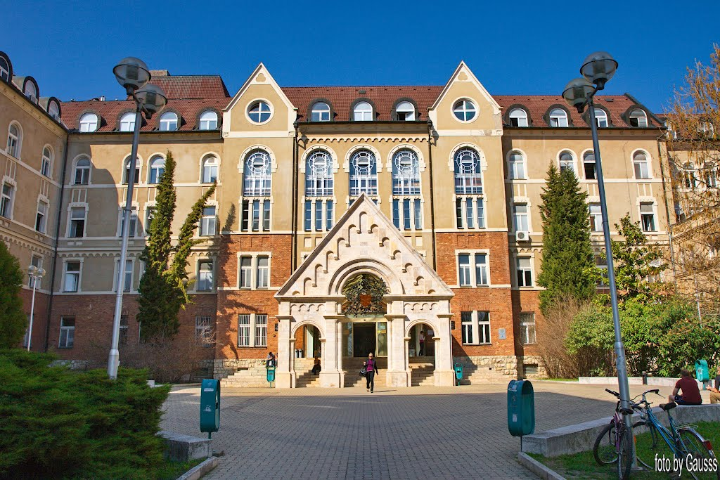

Pécsi Tudományegyetem, Pécs
Jelentkezési határidő: november 20.

Slide 13


ROMÁNIA
SAPIENTIA Erdélyi Magyar Tudományegyetem
Jelentkezési határidő: november 30.

Slide 14
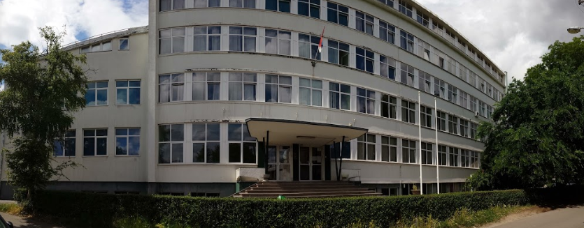
SZERBIA
Szabadkai Műszaki Főiskola

Slide 15


Újvidéki Egyetem
Magyar Tannyelvű Tanítóképző Kar

Slide 16


UKRAJNA
II. Rákóczi Ferenc
Kárpátaljai Magyar Főiskola, Beregszász
Jelentkezési határidő: november 10.

Slide 17
MOBILITÁS ELŐTTI TEENDŐK
Jelentkezőlap benyújtása az eddigi tanulmányi eredmények kivonatával, önéletrajzzal és motivációs levéllel
Tervezett mobilitási program összeállítása
Támogatási szerződés kiállítása
Kapcsolatfelvétel a fogadó intézmény koordinátorával
Szállás bebiztosítása

Slide 18
MOBILITÁS ALATTI TEENDŐK
Bárminemű változás esetén értesíteni a küldő egyetem koordinátorát.
MOBILITÁS UTÁNI TEENDŐK
Felmutatni a SJE koordinátorának a fogadó intézményben elért eredmények tanulmányi átiratát, valamint az igazolást a részképzés teljesítéséről.

Slide 19


“Amikor elérjük céljainkat nem az a jutalom, amit kapunk, hanem az, amivé közben válunk…”
(Andrew Matthews)
MENJ, MERT A VILÁG A TIÉD-JELENTKEZZ HÁT BÁTRAN!

